Slide 1
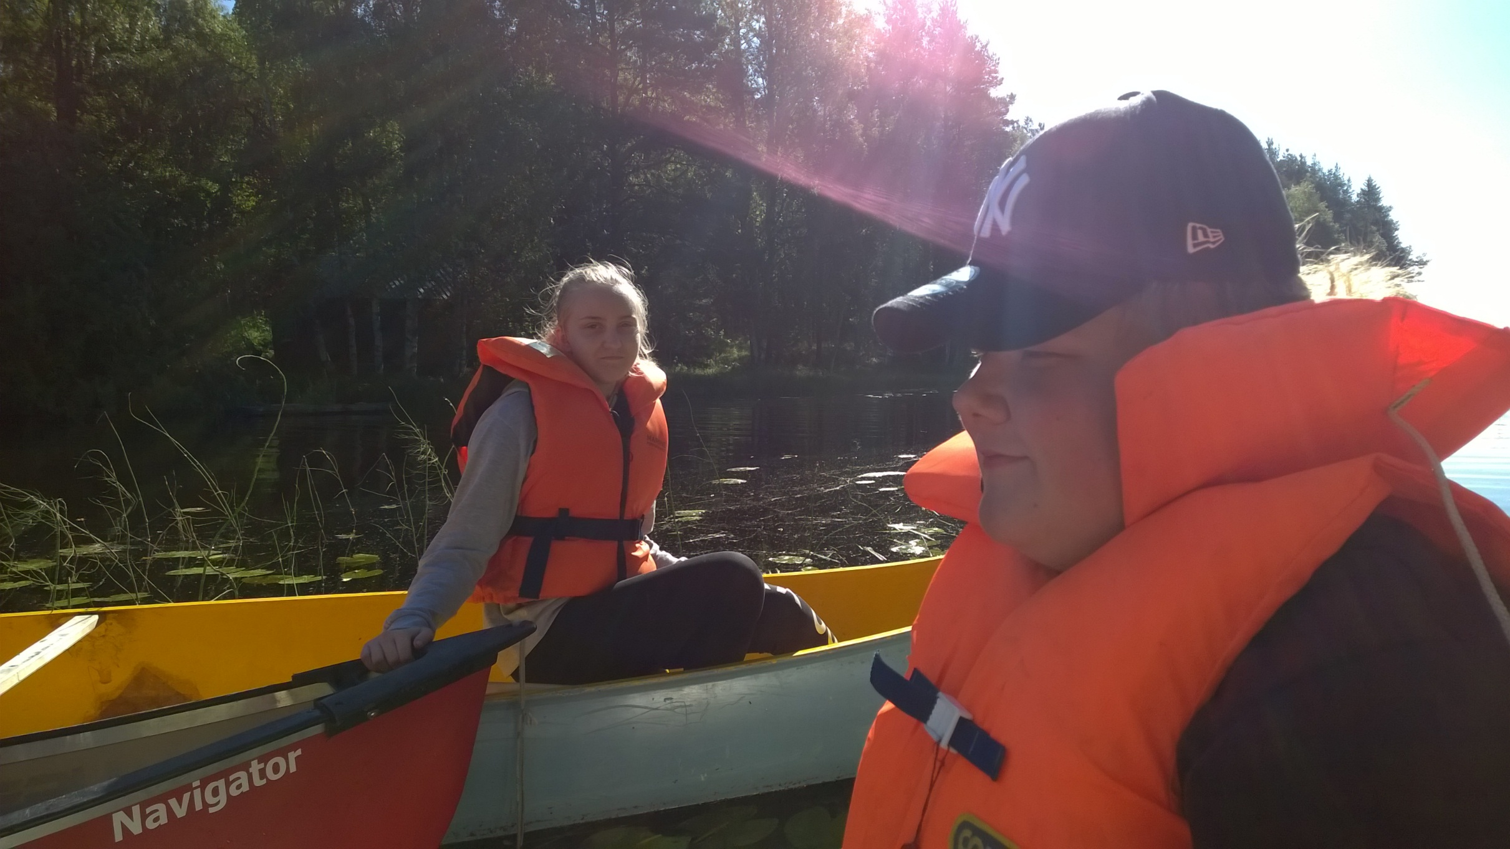
Saaren ympäri melonta
Oispa denssii

Slide 2
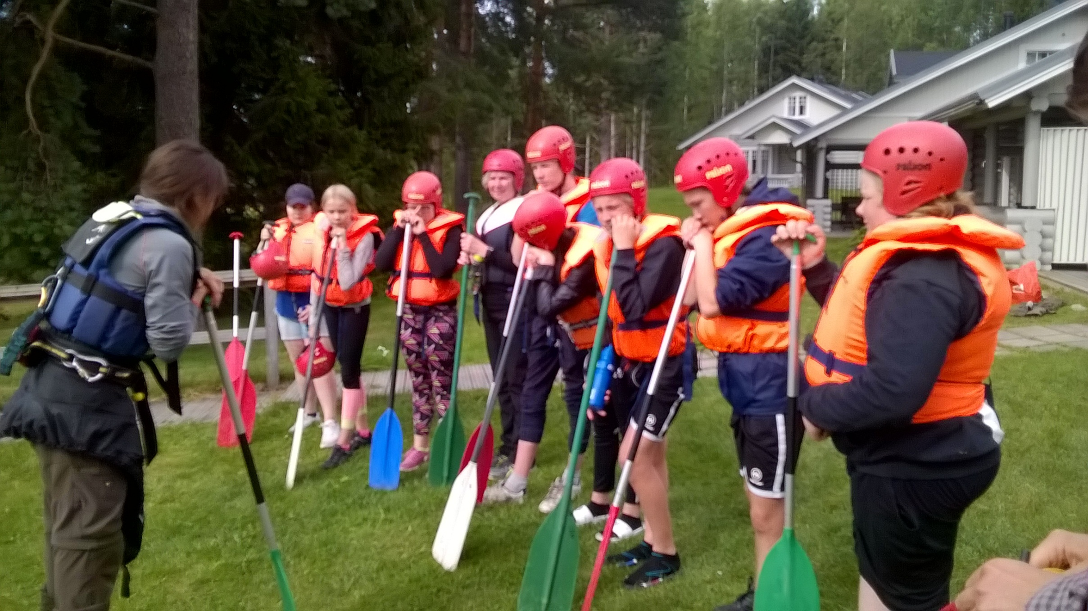
Täst se lähtee
Tiistaina piti lähtee kanoottiretkelle saaren ympäri, mutta sehä hölli kun oli niin tuttua hommaa. Opas selitti varmaan tunnin miten melotaan, ja se oli kyllä ihan ahterista. Puettiin liivit päälle ja lähdettiin kohti kanavaa. Ennen kanavaan menoa opas selitti kanavan historiasta. Kun mentiin kanavaan, siinä nousi veden pinta 1,5metriä. Kanavan jälkeen lähdettiin melomaan kohti koskea. Se kesti noin kolme tuntia.

Slide 3
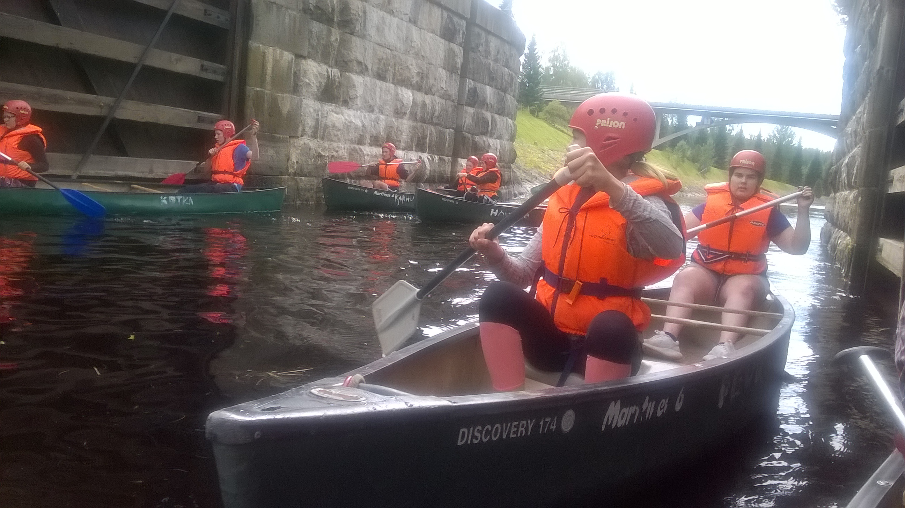
Kanava
Kun mentiin kanavaan, niin piti vetää narusta, että portit aukeaa. Kun päästiin kanavaa, niin piti pitää kiinni limaisista köysistä, ettei kanootti lähde virtojen mukana.

Slide 4
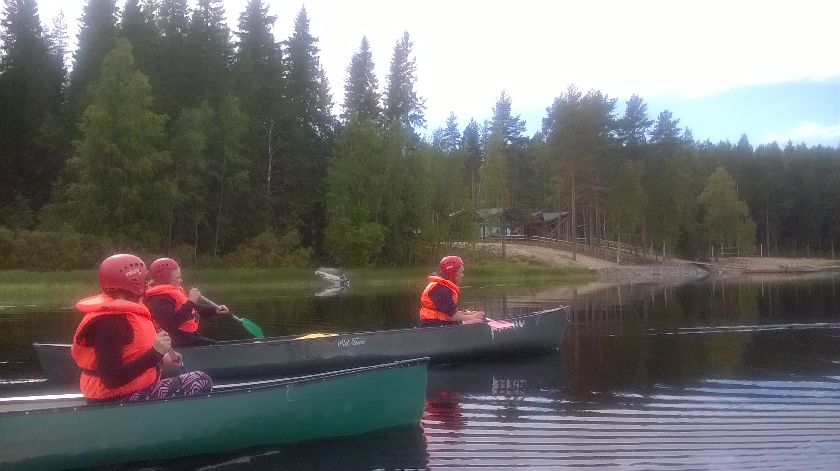

Slide 5
